Slide 1







Pacte d’investissement
Mobiliser les fonds européens avec la
#logementabordableUE #InvestEUHLM
UNION EUROPEENNE CONSEIL DE L’EUROPE

Slide 2
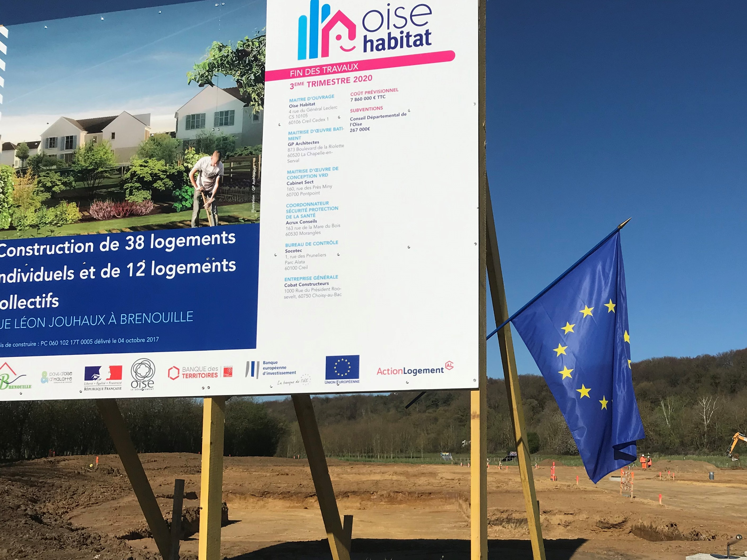




ABORDABLE
POUR
TOUS
LOGEMENT
UN
#InvestEUHLM

Slide 3


Financement BEI
3
Notes:
Ces 107 millions sont bien des financements complémentaires
L’objectif était bien de venir trouver une solution pour réduire les fonds propres à injecter dans les opérations dans un contexte restreint.
Nous sommes allés chercher la BEI dans un contexte bien particulier, au 1er semestre 2018, dans un moment de forte incertitude pour le secteur HLM, où l’on invite les bailleurs à faire un pas de côté pour trouver de nouvelles solutions. L’enjeu pour les OPH était de maintenir leur PSP
A l’époque la CDC n’avait pas encore eu le temps de réadapter son offre en matière de réhabilitation énergétique.
La Banque des Territoires est non seulement le financeur principal des bailleurs et représente bien au-delà un partenaire, dont on mesure le soutien stratégique alors que la CDC alors le gouvernement sur les impacts d’une RLS à 1,5 milliards.
3

Slide 4


Slide 5
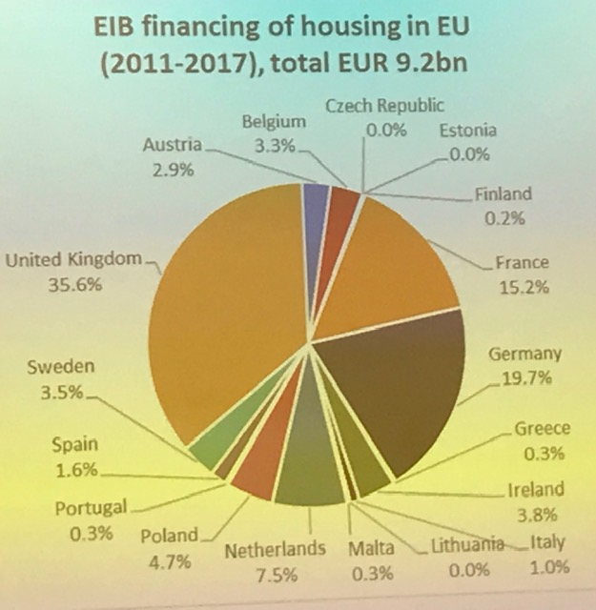

Slide 6
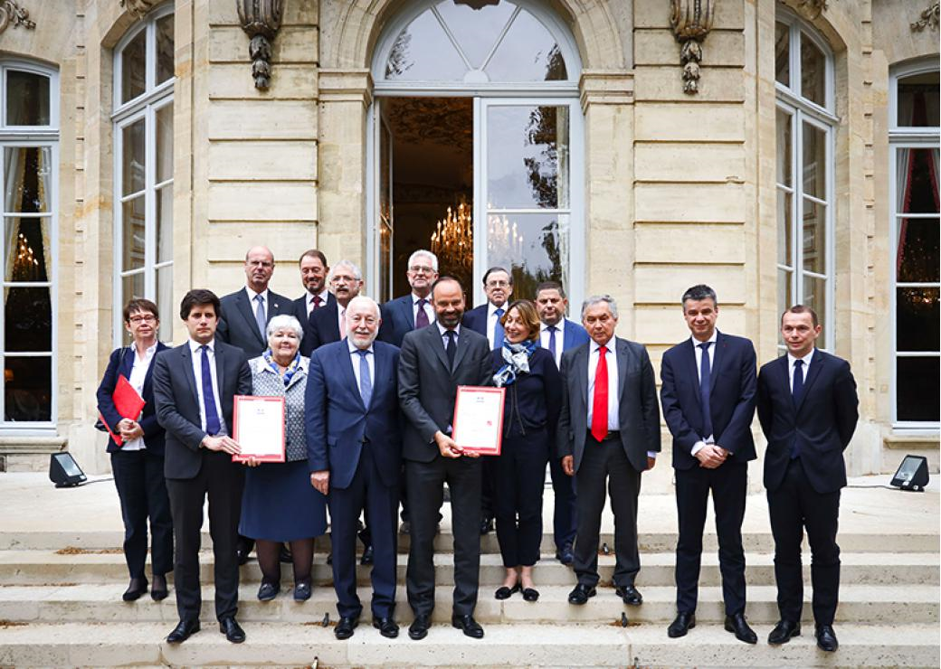

Slide 7


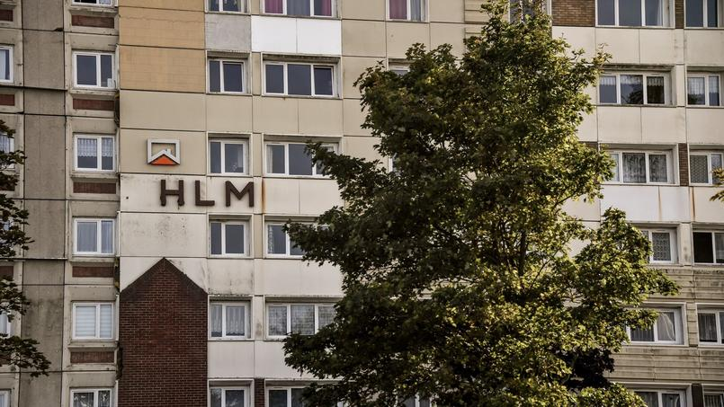


InvestEUHLM
AMI besoins de co-financements
CUS
Plan stratégique de patrimoine
Société de coordination
Garantie UE
needs
Prêts globaux
Loans
Logement social
Logement intermédiaire
Rénovation thermique
Couplés aux
prêts principaux
Offre globale
Plateforme
InvestEUHLM
Prêts globaux
Réponses – besoins annuels d’investissement - thèmes
Logement accompagné
Logement d’abord
Besoins spéciaux
Migrants

